Slide 1
TEORÍA DE SISTEMAS
REF: INTRODUCCIÓN A LA TEORÍA GENERAL DE SISTEMAS
AUTOR: OSCAR JOHANSEN BERTOGLIO

Slide 2
¿QUÉ ES UN SISTEMA?
¿QUÉ SISTEMAS CONOCE UD.?
¿QUÉ CARACTERÍSTICAS DEBEN TENER?
¿SE PUEDEN SUBDIVIDIR?
SUB SISTEMAS
COMPONENTES
ELEMENTOS

Slide 3
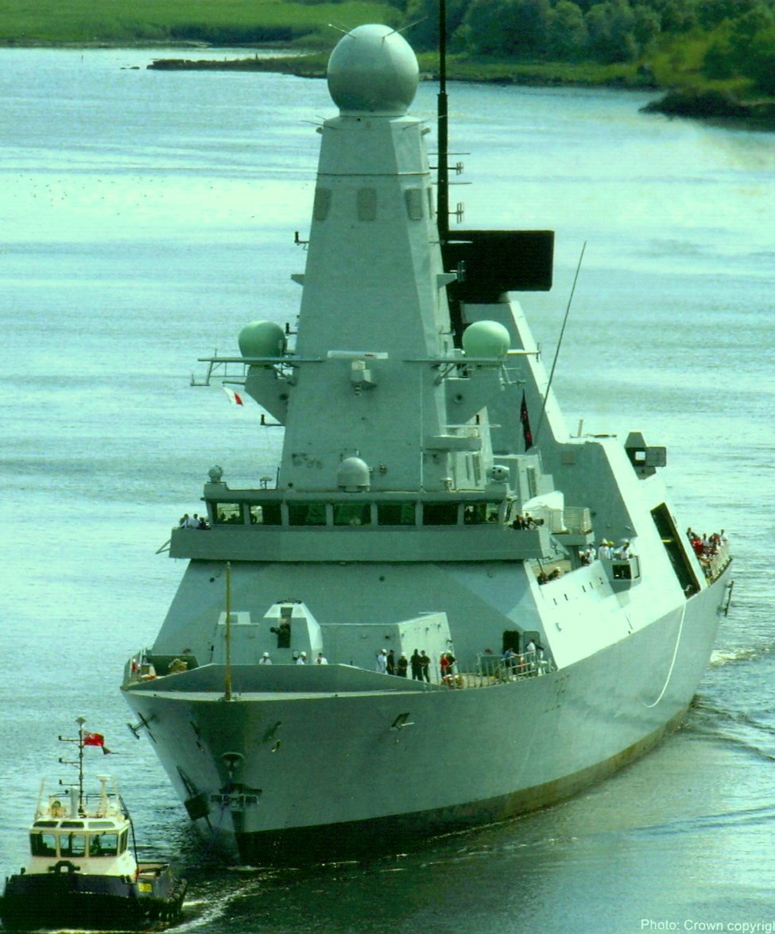
¿ES ÉSTE UN SISTEMA?
¿CUÁL ES SU PROPÓSITO?
¿QUÉ CARACTERÍSTICAS DEBE TENER?
¿CUÁL ES EL NIVEL DE CONOCIMIENTOS Y ENTRENAMIENTO QUE NECESITA?
DDG CLASE “DARING”

Slide 4
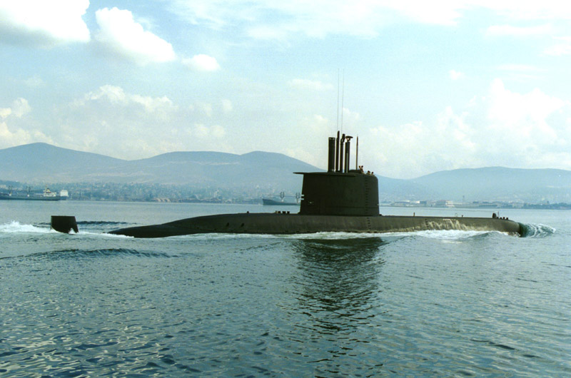
¿SE ENECESITAN IGUALES CAPACIDADES PARA ESTE SS?

Slide 5
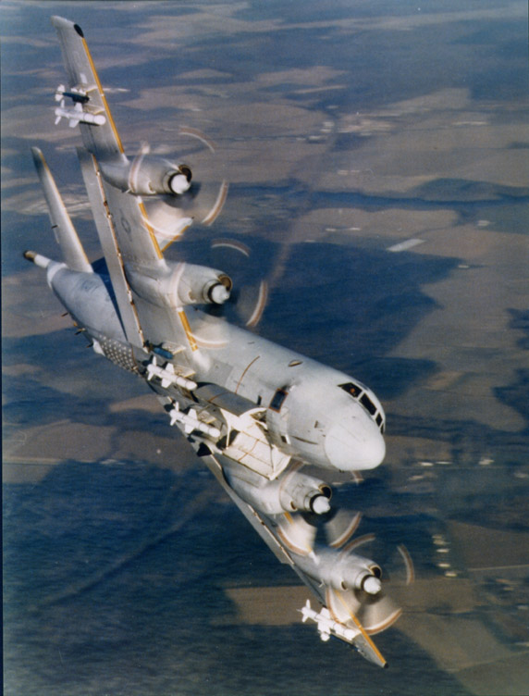
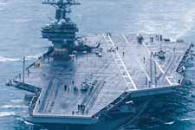
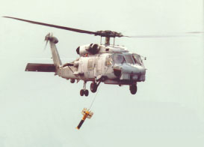
¿Y PARA ÈSTOS?

Slide 6
PROPIEDADES DE LOS SISTEMAS
RECURSIVIDAD: Todo sistema está incluido en uno mayor que lo contiene, luego los sistemas son interdependientes y el mal funcionamiento de uno afecta al rendimiento del total.
2.- SINERGIA: Es la propiedad que destaca a un sistema organizado y eficiente y se basa en el trabajo coordinado de sus partes para optimizar los recursos y generar resultados superiores a la suma de los resultados individuales de sus partes. Acá cobra valor el liderazgo en los sistemas para lograr el trabajo en equipo.
3.- ENTROPIA --- NEGENTROPIA: La Entropía es una propiedad de los sistemas que nos indica la tendencia de todo sistema al caos o deterioro si es que no se le aporta energía para mantener su funcionamiento.
La Negentropía es la propiedad opuesta

Slide 7
PROPIEDADES DE LOS SISTEMAS
4.- RETROALIMENTACIÓN: Es la evaluación que recibe un sistema acerca de la calidad de su salida en relación al rendimiento esperado en el cumplimiento de sus fines o funciones. Esta evaluación sirve para modificar los procesos dentro del sistema o sus entradas, a fin de elevar la calidad o adaptarlos a cambios en las exigencias al sistema.
REFERENCIA
DE CALIDAD
SISTEMA
ENTRADAS
PROCESOS
SALIDAS
SALIDAS
RETROALIMENTACION
Los Sistemas de Armas cumplen con todas las características y propiedades descritas

